Slide 2
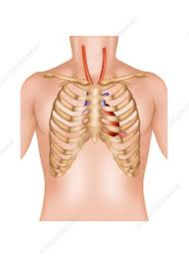
আজকের ক্লাসে সবাইকে শুভেচ্ছা

Slide 3
শিক্ষক পরিচিতি
আমিনা বেগম
বি এসসি (অনার্স) ১মশ্রেণী, এম এসসি ১মশ্রেণী
প্রভাষক
জীববিজ্ঞান বিভাগ
মৌলানা মুফজ্জল হোসেন মহিলা ডিগ্রি কলেজ,
রাজনগর,
মৌলভীবাজার।
Email:aminabegum1500@gmail.com

Slide 4
পাঠ পরিচিতি
বিষয় : জীববিজ্ঞান
শ্রেণি : দ্বাদশ
অধ্যায়ঃ সপ্তম
মানব শারীরতত্ত্ব (চলন ও অঙ্গচালনা)

Slide 5
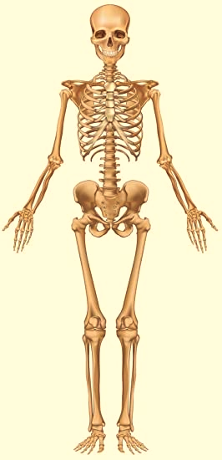
ছবিগুলো দেখ

Slide 6
উপাঙ্গীয় কঙ্কাল

Slide 7
শিখনফল
GB cvV †k‡l wkÿv_x©iv...
কঙ্কালতন্ত্র কী তা বলতে পারবে;
উপাঙ্গীয় কঙ্কালের বিভিন্ন অংশের গঠন ও কাজ বর্ননা করতে পারবে;

Slide 8
উপাঙ্গীয় কঙ্কাল (Appendicular Skeleton) মানুষের একজোড়া অগ্রপদ বা হাত, একজোড়া পশ্চাৎপদ বা পা, বক্ষ অস্থিচক্র (Pectoral girdle) ও শ্রোণিচক্র (Pelvic girdle) নিয়ে উপাঙ্গীয় কঙ্কালতন্ত্র গঠিত।

Slide 9
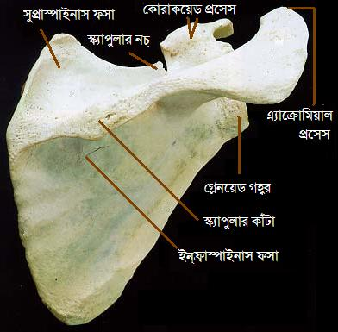
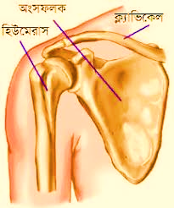
প্রতিটি স্ক্যাপুলা প্রশস্ত চ্যাপ্টা ত্রিকোণাকার অস্থি। এটি বক্ষ পিঞ্জরের উপরের প্রান্তের দু’পাশে অবস্থিত। এর পশ্চাৎ তলে আনুভূমিকভাবে একটি কাঁটা থাকে একে স্ক্যাপুলার কাঁটা বলে। স্ক্যাপুলার যে অংশে হিউমেরাসের মস্তক সংলগড়ব থাকে তাকে গ্লিনয়েড গহ্বর বলে। স্ক্যাপুলার পার্শ্বীয় প্রান্তের বর্ধিত অংশকে অ্যাক্রোমিয়ন বলে। বাহুর পেশিকে সংযোগ দেয়া ও হিউমেরাসকে সঞ্চালন করা বক্ষ অস্থিচক্রের প্রধান কাজ।
বক্ষ অস্থিচক্র (Pectoral girdle) : মানুষের দেহের দুই পাশে স্কন্ধ অঞ্চলে দুটি বক্ষ অস্থিচক্র অবস্থিত। এরা পরস্পর থেকে পৃকভাবে অবস্থান করে। এদের একজোড়া ক্ল্যাভিকল ও একজোড়া স্ক্যাপুলা থাকে। ক্ল্যাভিকল বাঁকা অস্থি। এ অস্থির কোন মজ্জাগহ্বর নেই।

Slide 10
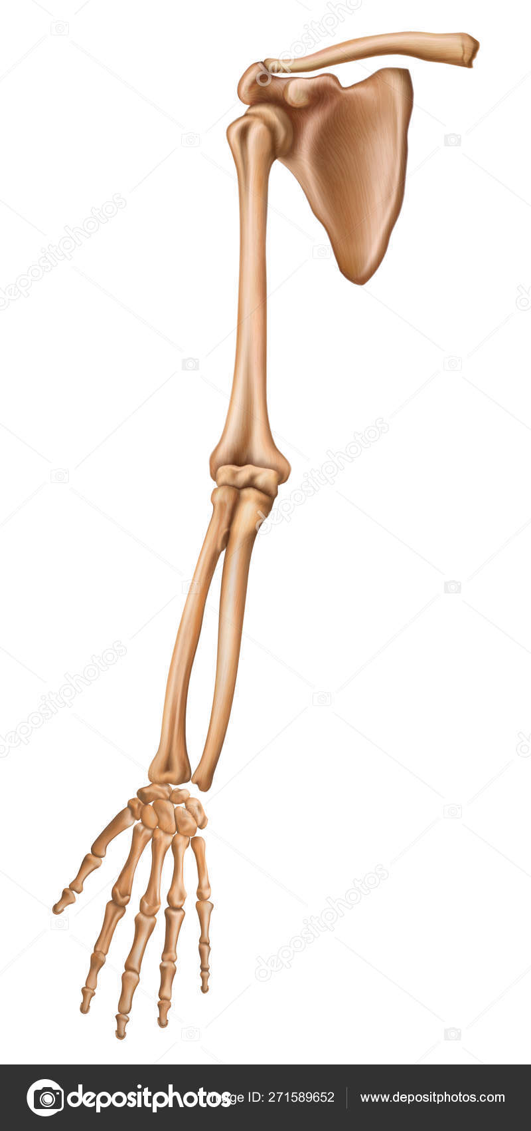
অগ্রপদের অস্থিসমূহ (Bones of forelimb)
ক্লাভিকল
মস্তক
বড় টিউবার্কল
স্ক্যাপুলা
হিউমেরাস
ডেল্টয়েড রিজ
আলনা
রেডিয়াস
কার্পাল
মেটাকার্পাল
ফ্যালাঞ্জেস
ট্রকলিয়া
হিউমেরাস
১। হিউমেরাস (Humerus): এটি অগ্রপদের সবচেয়ে বড় ও লম্বা অস্থি। হিউমেরাসের উপরের গোলাকার অংশকে মস্তক বলে। এখানে একটি বড় ও একটি ছোট টিউবারকল থাকে। হিউমেরাসের মধ্য অঞ্চলে ডেলটয়েড রিজ ও নিচের দিকে ট্রকলিয়া থাকে।

Slide 11
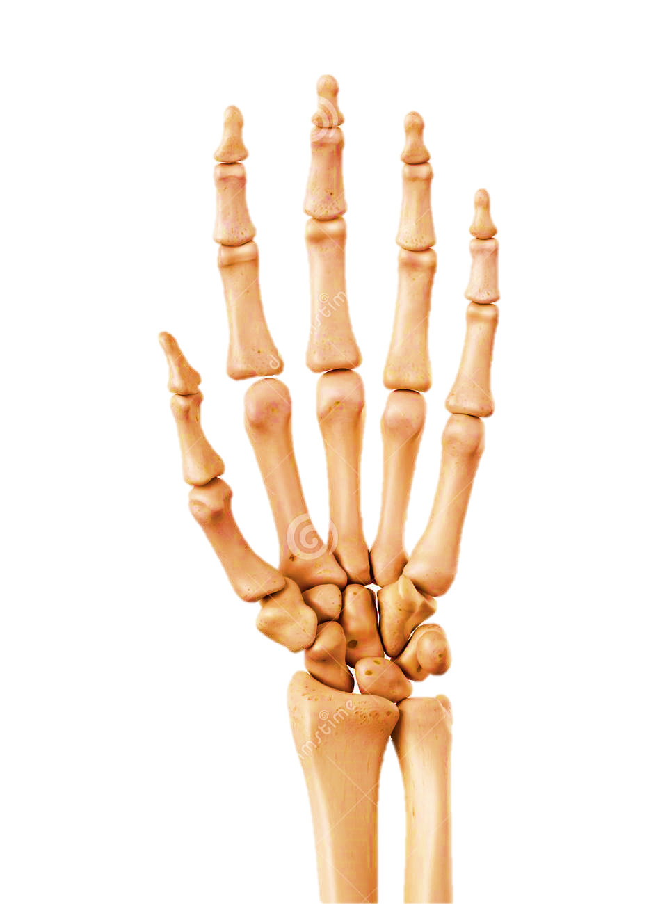
ওলেক্রেনন প্রসেস
ট্রকলিয়ার নচ
ফ্যালেঞ্জেস
আলনা
রেডিয়াস
মেটাকার্পাল
কার্পাল
স্টাইলয়েড প্রসেস
৫। ফ্যালানজেস (Phalanges): আঙ্গুলের অস্থিগুলোকে ফ্যালানজেস বলে। বৃদ্ধাঙ্গুলে ২টি এবং অন্যান্য ৪টি আঙ্গুলে ৩টি করে মোট ১৪টি ফ্যালানজেস থাকে
৪। মেটাকার্পাল (Metacarpal): করতল বা তালুতে পাঁচটি করে মেটাকারপাল অস্থি থাকে। মেটাকারপালের ৩টি অংশ থাকে। যথা- ১টি মস্তক, ১টি শ্যাফট ও ১টি বেস। মস্তক ও বেস কিছু মোটা কিন্তু শ্যাফট তুলনামুলক ভাবে সরু।
রেডিয়াস ও আলনা
৩। কারপাল (Carpal) বা কার্পাস (Carpus) অস্থি: মানুষের কব্জিতে দুই সারিতে আটখানা কারপাল অস্থি থাাকে। এসকল অস্থি কব্জি নাড়াতে সাহায্য করে।
২। রেডিয়াস ও আলনা (Radius & Ulna): হিউমেরাসের নিচের অস্থির নাম রেডিয়াস আলনা। আলনার উপরের প্রান্তে মোটা ও নিচের দিকে সরু। অপরপক্ষে রেডিয়াসের মাথার কাছে সরু এবং নিচের দিকে ক্রমশ মোটা। আলনার উপরের অংশে একটা সাপের ফনার মত গঠন থাকে। এটিকে অলিক্রেনন প্রসেস বলে।

Slide 12
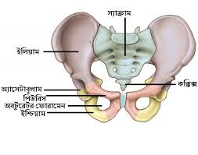
ইলিয়াম, ইশ্চিয়াম ও পিউবিসের সংযোগ স্থলে অবস্থিত গহ্বরকে অ্যাসিটাবুলাম বলে। এই গহ্বরে ফিমারের মস্তক অবস্থান করে। ইশ্চিয়াম ও পিউবিসের সংযোগ স্থলে যে গহ্বরটি থাকে তাকে অবটুরেটর ফোরামেন বলে। দু’পাশের হিপবোন পিছনের দিকে স্যাক্রামের সাথে যুক্ত থাকে। সামনের দিকে পিউবিস অস্থিদ্বয় পরস্পর যুক্ত হয়ে পিউবিক সিমফাইসিস গঠন করে। শেঙাণিচক্র পশ্চাৎপদের অস্থিসমূহ ধারণ কর।
শ্রোণিচক্র (Pelvic girdle): মানুষের নিতম্ব বা শ্রোণি অঞ্চলে দুই পাশে অবস্থিত ১ জোড়া সমআকৃতির অস্থি নিয়ে শ্রোণিচক্র গঠিত। শ্রোণিচক্রের প্রতিটি অস্থিকে হিপ বোন বলে। প্রতিটি হিপ বোন বা অস্থি ইলিয়াম (illium), ইশ্চিয়াম (Ischium) ও পিউবিস (Pubis) এই তিনটি অস্থির সমন্বয়ে গঠিত।

Slide 13
পশ্চাৎপদ বা নিম্নবাহুর অস্থিসমূহ
শ্রোণিচক্র
মস্তক
ছোট ট্রোক্যান্টার
ফিমার
দেহ
টিবিয়া
ফিবুলা
টার্সাল
মেটাটার্সাল
কন্ডাইল
ফ্যালাঞ্জাস
ফিমার
১। ফিমার (Femur): ফিমার পশ্চাৎপদের প্রথম বড় অস্থি। ইহা দেহের সবচেয়ে লম্বা, ভারী ও শক্ত অস্থি। এর উর্ধ্বপ্রান্তে একটি গোল মস্তক, গ্রীবা ও ছোট-বড় ট্রোকেল্টার অবস্থিত। নিম্নপ্রান্ত দুটি কন্ডাইল বিশিষ্ট। ফিমারের মস্তক শ্রোণিচক্রে অ্যাসিটাবুলামের সাথে যুক্ত থাকে। এর প্রান্তে প্যাটেল (Patella) নামক চ্যাপ্টা সিগময়েড অস্থি থাকে

Slide 14
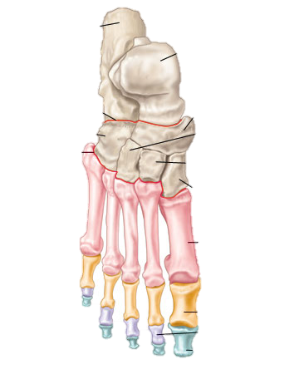
মিডিয়াল কন্ডাইল
ট্যালাস
টিবিয়া
ফিবুলা
মেটাটার্সাল
মিডিয়াল ম্যালিওলাস
ফ্যালেঞ্জেস
৪। মেটাটার্সাস (Metatarsus bone): পায়ের পাতায় ৫টি সরু ও লম্বাটে অস্থি থাকে। এদেরকে মেটাটারসাল বলে। এদের দুই মাথা মোটা এবং মধ্যভাগ সরু, নলাকার ও লম্বাটে।
৫। ফ্যালানজেস (Phalanges): পায়ের আঙ্গুলে অবস্থিত ক্ষুদ্রাকৃতির অস্থিসমূহকে ফ্যালানজেস বলে। বৃদ্ধাঙ্গুলিতে ২টি ও অন্যান্য ৪টি আঙ্গুলে ৪টি করে মোট ১৪টি ফ্যালানজেস থাকে।
৩। টারসাল (Tarsal) বা টার্সাস (Tarsus) অস্থি: পায়ের গোড়ালি গঠনকারী ৭টি অস্থিকে টার্সাস অস্থি বলে। টার্সাস অস্থিগুলো হলো- ট্যালাস ১টি, ক্যালকেনিয়াস ১টি, কিউবয়েড ১টি, নাভিকুলার ১টি ও কুনিফর্ম ৩টি।
২। টিবিয়া-ফিবুলা (Tibia-fibula): এটি পশ্চাৎপদের দ্বিতীয় অস্থি। এটি যুগ্ম ও দ্বিতীয় দীর্ঘতল অস্থি। এটি ভেতরের দিকে মোটা ও বৃহদাকার টিবিয়া এবং বাইরের দিকে পাতলা ও সরু ফিবুলা নামক অস্থি নিয়ে গঠিত।

Slide 15
বাড়ির কাজ
উপাঙ্গীয় কঙালতন্ত্রের অস্থিসমূহের নাম ও কাজ বর্ননা কর?

Slide 16
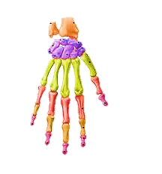
ধন্যবাদ

